Slide 1
Égalité de genre : ma commune compte [Recommandations et aperçu de la matinée d'étude "Genre et politique communale : Bonnes pratiques" (20 septembre 2018, Bruxelles)] (c:amaz:14077)

Slide 2
Gendergelijkheid: ook in mijn gemeente [Aanbevelingen en inzichten van de studievoormiddag "Genderbeleid in het lokale bestuur: goede praktijken", Brussel, 20 september 2018] (c:amaz:14076)

Slide 3
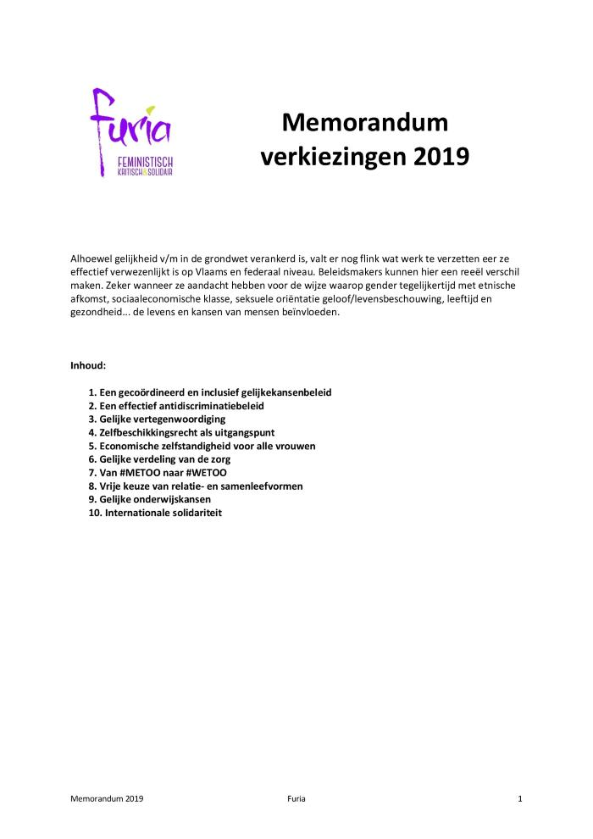
Memorandum verkiezingen 2019 (c:amaz:14048)

Slide 4
Best practice guide for gender equity in local government (c:amaz:13733)

Slide 5
Enjeux parents 2018 : Pour des communes family friendly (c:amaz:13574)

Slide 6
Élections communales : les réponses des partis aux demandes des parents (c:amaz:13573)

Slide 7
Ce que veulent les parents dans leur commune [Résumé] (c:amaz:13272)

Slide 8
Comme parents, que voulez-vous changer dans votre commune ? : résultats d'enquête de la Ligue des Familles [Communales 2018] (c:amaz:13267)

Slide 9
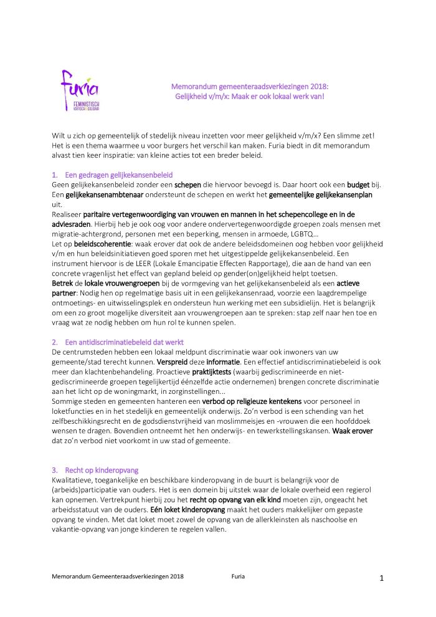
Memorandum gemeenteraadsverkiezingen 2018: gelijkheid v/m/x: maak er ook lokaal werk van! (c:amaz:13251)

Slide 10
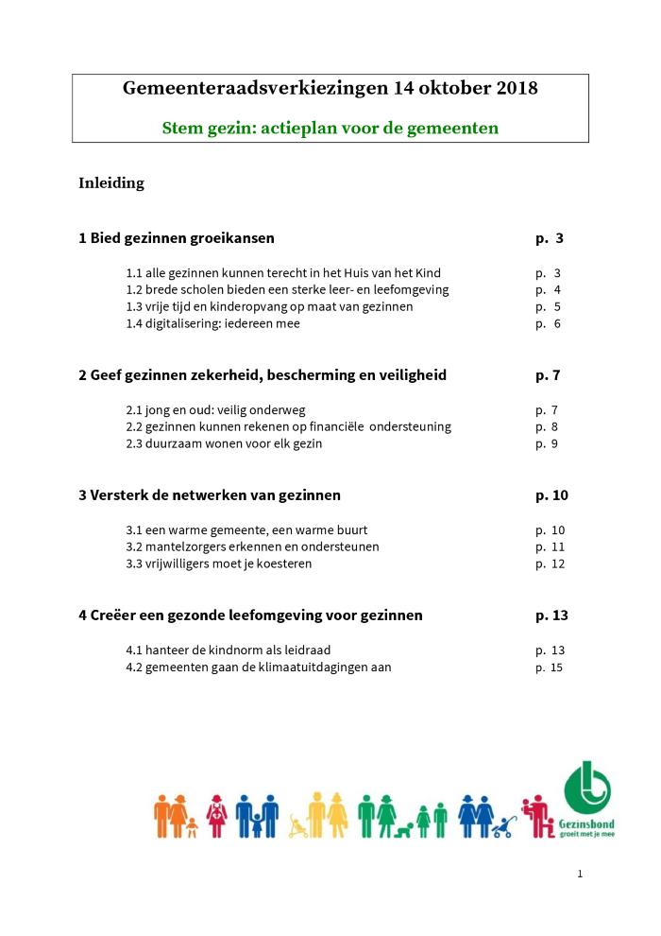
Gemeenteraadsverkiezingen 14 oktober 2018: Stem gezin: actieplan voor de gemeenten (c:amaz:13132)

Slide 11
Vrouwen bouwen: memorandum van VIVA-SVV voor de gemeentelijke en provinciale verkiezingen op 14 oktober 2018 en voor de Vlaamse, Federale en Europese verkiezingen in 2019 (c:amaz:13677)

Slide 12
Preventing discriminatory violence at the local level: practices and recommendations (c:amaz:13517)

Slide 13
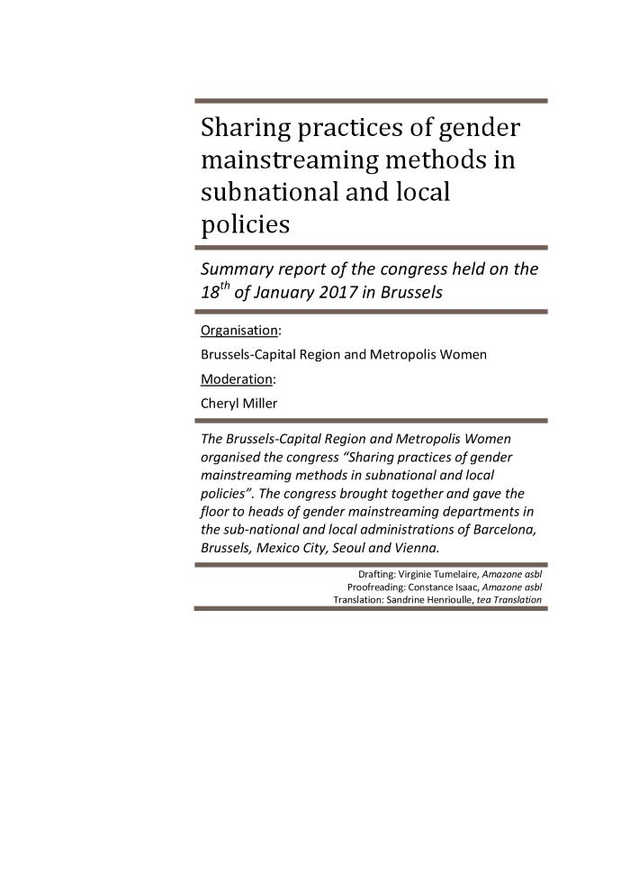
Sharing practices of gender mainstreaming methods in subnational and local policies [Summary report of the congress held on the 18th of January 2017 in Brussels] (c:amaz:13235)

Slide 14
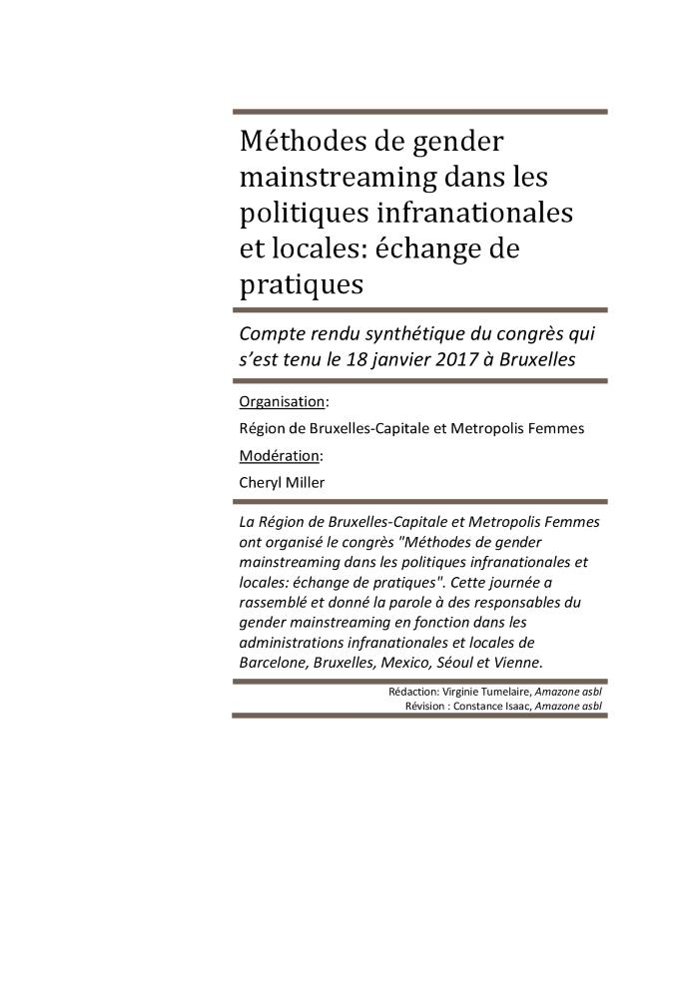
Méthodes de gender mainstreaming dans les politiques infranationales et locales: échange de pratiques [Compte rendu synthétique du congrès qui s'est tenu le 18 janvier 2017 à Bruxelles] (c:amaz:13234)

Slide 15
Regional organizations, gender equality and the political empowerment of women (c:amaz:13089)
Gender equality and the political empowerment of women are key elements for the consolidation of sustainable democracies worldwide. Global and regional organizations play an important role in the development of legal and policy frameworks, as well as in the design of effective action plans to better support the advancement of the gender equality agenda at the global, regional and national levels. This report presents key instruments for promoting gender equality and political empowerment of women that are currently in place at the global and regional levels, highlighting the challenges, opportunities and successes that each organization has encounter in the implementation within their respective regions. International IDEA, the Community of Democracies and UNDP present this report as an instrument to inform policymakers and relevant actors on what is the current situation of gender equality, what has been done in terms of the political empowerment of women, and what is expected from the global community in order to successfully advance Sustainable Development Goal 5 to achieve gender equality and empower all women and girls by 2030.

Slide 16
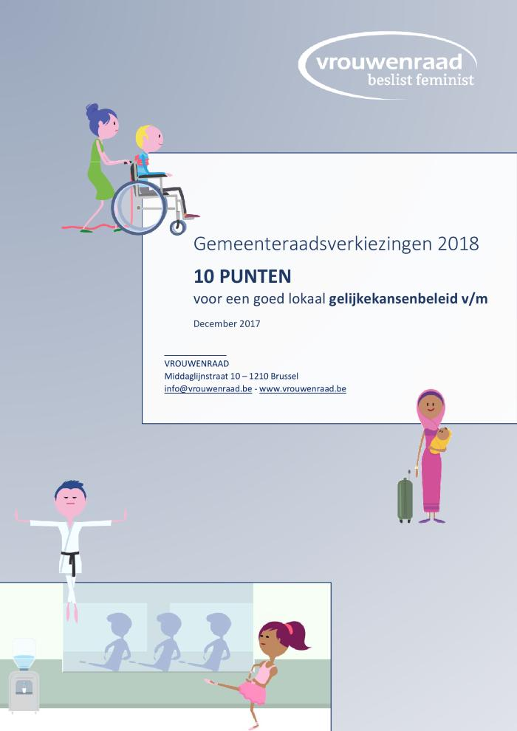
Gemeenteraadsverkiezingen 2018 : 10 punten voor een goed lokaal gelijkekansenbeleid v/m (c:amaz:13068)

Slide 17
Gemeenteraadsverkiezingen 2018 : memorandum voor een goed lokaal gelijkekansenbeleid v/m (c:amaz:13067)

Slide 18
Des villes à la mesure des femmes (c:amaz:14204)

Slide 19
Gezinnen in opmars? : gezinsbeleid in Vlaanderen 2006-2007 (c:amaz:6074)

Slide 20
Families in beweging: een gezinsbeleid op maat (c:amaz:13420)

Slide 21
For gender equality in regional development : declarations of intentions of Nutek and NRC (c:amaz:5759)

Slide 22
Haalbaarheidsstudie naar een vrouwenhuis voor de stad Antwerpen (c:amaz:13138)

Slide 23
La parité entre les femmes et les hommes : une avancée décisive pour la démocratie : rapport au Premier ministre (c:amaz:4688)

Slide 24
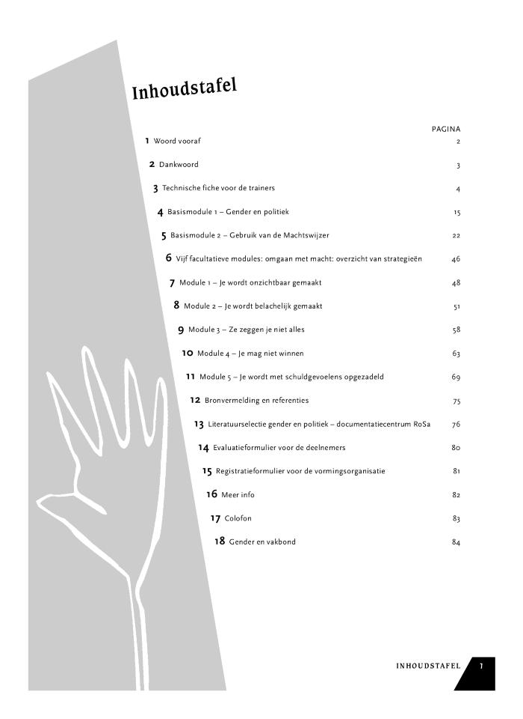
Hoe word ik machtswijzer ? : vormingspakket bij de Machtwijzer (c:amaz:5058)

Slide 25
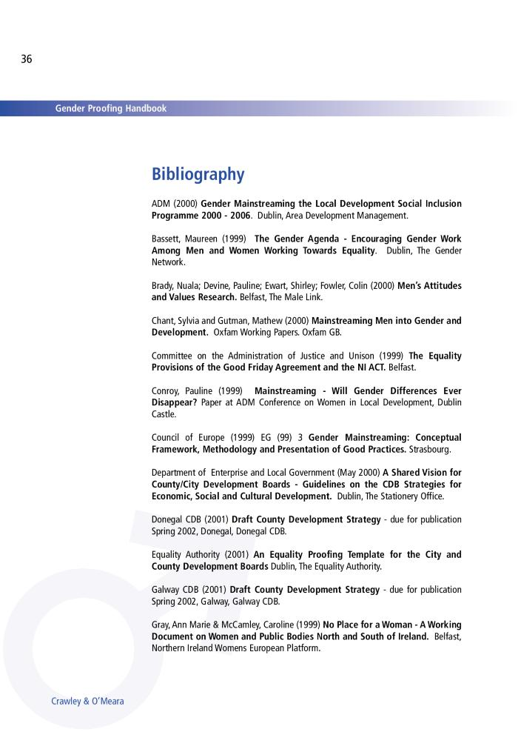
Gender proofing handbook (c:amaz:4590)

Slide 26
Tussen wens en werkelijkheid : reële en mogelijke impact van quotawetten op kieslijsten (c:amaz:4476)

Slide 27
Slachtoffers van geweld : adressenbestand en profielen van de voorzieningen voor hulpverlening : provincie Oost-Vlaanderen (c:amaz:3827)

Slide 28
Slachtoffers van geweld : adressenbestand en profielen van de voorzieningen voor hulpverlening : provincie West-Vlaanderen (c:amaz:3826)

Slide 29
Slachtoffers van geweld : adressenbestand en profielen van de voorzieningen voor hulpverlening : provincie Antwerpen (c:amaz:1435)

Slide 30
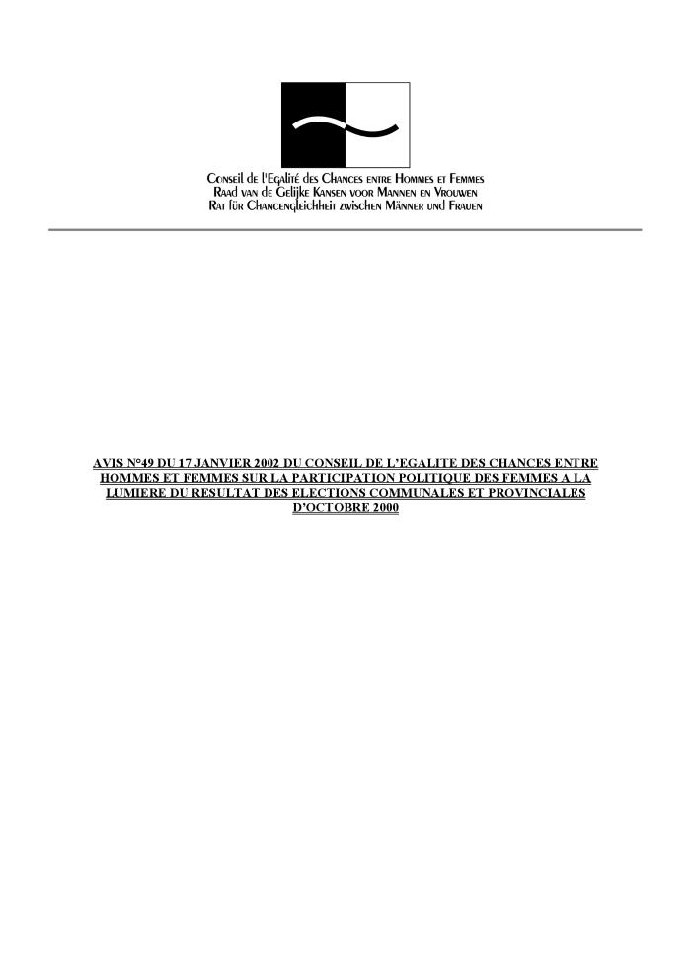
Avis n° 49 du 17 janvier 2002 du Conseil de l'Egalité des Chances entre Hommes et Femmes sur la participation politique des femmes à la lumière du résultat des élections communales et provinciales d'octobre 2000 (c:amaz:10139)

Slide 31
Zakboek gelijke kansen voor mannen en vrouwen : databank (c:amaz:9934)

Slide 32
Mémento égalité des chances entre hommes et femmes (c:amaz:9933)

Slide 33
Handleiding bij de Machtswijzer (c:amaz:4480)
In deze handleiding worden de subtiele onderdrukkingstechnieken t.a.v. vrouwen in de politiek beschreven. Hij is opgezet als hulpmiddel om negatieve machtstechnieken- of mechanismen te doorbreken.

Slide 34
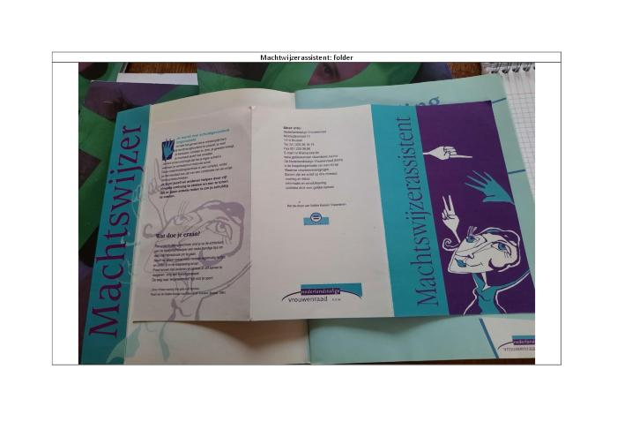
Machtswijzerassistent (c:amaz:4479)
Folder met informatie omtrent de 5 onderdukkingstechnieken t.a.v. vrouwen in de politiek.

Slide 35
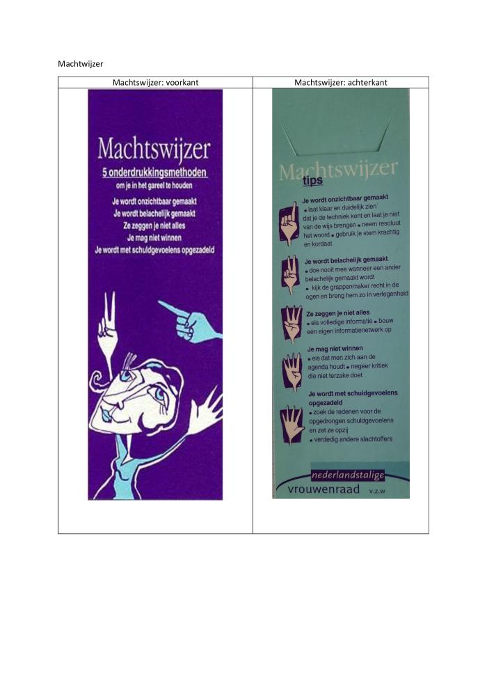
Machtswijzer (c:amaz:4478)
Bladwijzer met 5 onderdrukkingsmethoden t.a.v. vrouwen in de politiek.

Slide 36
Vrouw en politiek : profiel van de kandidates voor de verkiezingen van 13 juni 1999 (c:amaz:10319)
De wet van 24 mei 1994 ter bevordering van een evenwichtige verdeling van mannen en vrouwen op de kandidatenlijsten voor de verkiezingen, werd voor het eerst toegepast bij de verkiezingen van 13 juni 1999. Wat is nu het profiel van de vrouwen die zich kandidaat hadden gesteld voor de eerste wetgevende verkiezingen waarbij een quotum was ingesteld? Hoe zien hun gezinssituatie en beroepsleven er uit? Welke relatie onderhouden ze met hun partij? Via welke kiesthemas hebben ze zich geprofileerd? Welke uitslag hebben ze behaald? Hoe staan ze tegenover het vrouwelijke kiespubliek? Om antwoord te krijgen op al die vragen verzond de Directie van de gelijke kansen naar 1.613 vrouwelijke kandidaten een vragenlijst die hun profiel en houding ten opzichte van de politiek in kaart moest brengen. Deze brochure wil de resultaten van de enquête voorstellen en toelichten, om een zo juist mogelijk beeld te schetsen van het engagement van de vrouwen in de politiek bij de verkiezingen van 13 juni 1999.

Slide 37
Les femmes et la politique : le profil des candidates aux élections du 13 juin 1999 (c:amaz:10318)

Slide 38
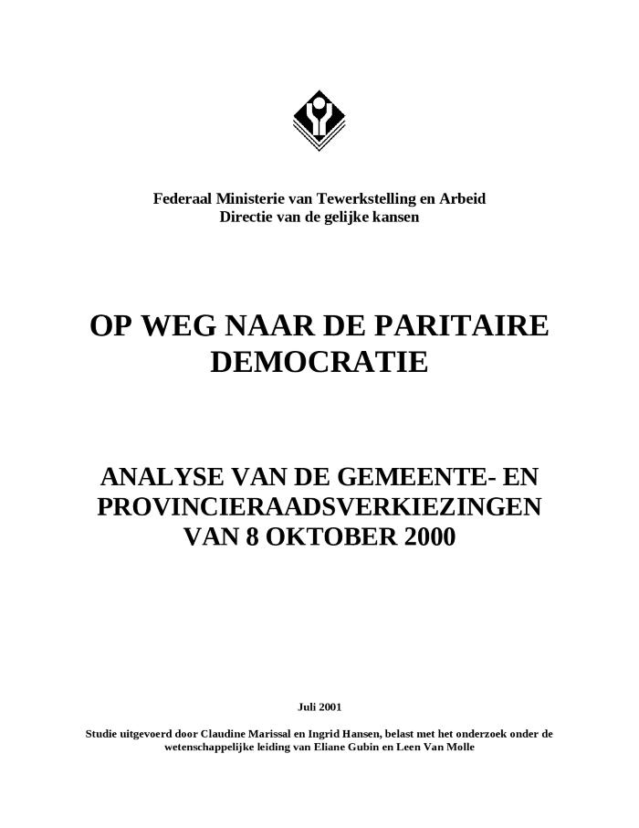
Op weg naar de paritaire democratie : analyse van de gemeente- en provincieraadsverkiezingen van 8 oktober 2000 (c:amaz:10119)
Laurette Onkelinx, federaal Minister van Werkgelegenheid, bevoegd voor Gelijke Kansen, gaf in 2001 aan het AVG-CARHIF de opdracht een onderzoek uit te voeren naar de vrouwelijke participatie aan de gemeente- en provincieraadsverkiezingen van 8 oktober 2000. Het doel van dit onderzoek was tweeledig. In eerste instantie werd het effect van de wet Smet-Tobback geëvalueerd, die op 8 oktober 2000 voor het eerst in zijn volle omvang werd toegepast op het gemeentelijk en provinciaal niveau. Daarnaast werd er zoveel mogelijk statistisch materiaal verzameld en geanalyseerd om een beter beeld te krijgen van de participatie van vrouwen aan de recente gemeente- en provincieraadsverkiezingen. Daarbij werd onder meer gepeild naar het aantal vrouwelijke kandidaten, hun plaats op de kieslijsten, hun electoraal succes en hun doorstroming naar uitvoerende functies (schepenen, bestendig gedeputeerden, burgemeesters en gouverneurs).

Slide 39
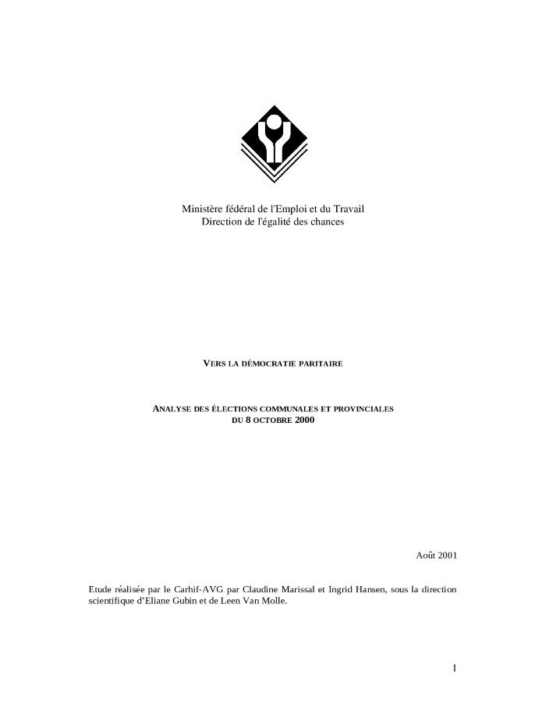
Vers une démocratie paritaire : analyse des élections communales et provinciales du 8 octobre 2000 (c:amaz:10118)

Slide 40
Campagnekit gemeente- en provincieraadsverkiezingen 2000 : hoog tijd voor meer vertrouwen in de aanpak van vrouwen (c:amaz:5101)

Slide 41
Patterns for change : effective local partnerships, working for women? (c:amaz:4360)

Slide 42
Toolkit for mainstreaming equal opportunities in the European Structural Funds : a practical guide to plan preparation and implementation (c:amaz:4228)

Slide 43
Vrouwenzakboekje (c:amaz:4164)

Slide 44
'Met de lijst in de knoop ? : hanteer de rits !' : handleiding voor een evenwichtige vertegenwoordiging van vrouwen en mannen op de CVP-lijsten voor de gemeente- en provincieraadsverkiezingen van 2000 (c:amaz:3946)

Slide 45
Sofia politica : netwerk- en mentorprogramma voor vrouwen in de politiek (c:amaz:3912)

Slide 46
Gelijkheid in het lokaal beleid : een uitdaging voor de uitwerking van een modern gemeentelijk burgerschap (c:amaz:10315)

Slide 47
L'égalité dans les politiques locales : un défi à relever pour une commune citoyenne (c:amaz:10314)

Slide 48
De vertegenwoordiging van vrouwen in regionale parlementen en gemeenteraden in de Europese Unie (c:amaz:9866)

Slide 49
La représentation des femmes dans les parlements régionaux et locaux et dans les assemblées régionales et locales dans l'Union Européenne (c:amaz:9865)

Slide 50
The proportion of women members in regional and local parliaments and assemblies in the EU (c:amaz:9864)

Slide 51
Willen alle vrouwen die het toekijken beu zijn, nu deze bladzijde omslaan ? (c:amaz:5102)

Slide 52
Toespraak door algemeen 'Vrouw en Maatschappij'-voorzitster Sabine de Bethune (c:amaz:5083)

Slide 53
Kansarmoedecijfers volgens het decreet op het Sociaal Impulsfonds : geactualiseerde cijfers 1998 (c:amaz:3904)

Slide 54
Slachtoffers van geweld : adressenbestand en profielen van de voorzieningen voor hulpverlening : provincie Vlaams Brabant en Brussel (c:amaz:3829)

Slide 55
Slachtoffers van geweld : adressenbestand en profielen van de voorzieningen voor hulpverlening : provincie Limburg (c:amaz:3828)

Slide 56
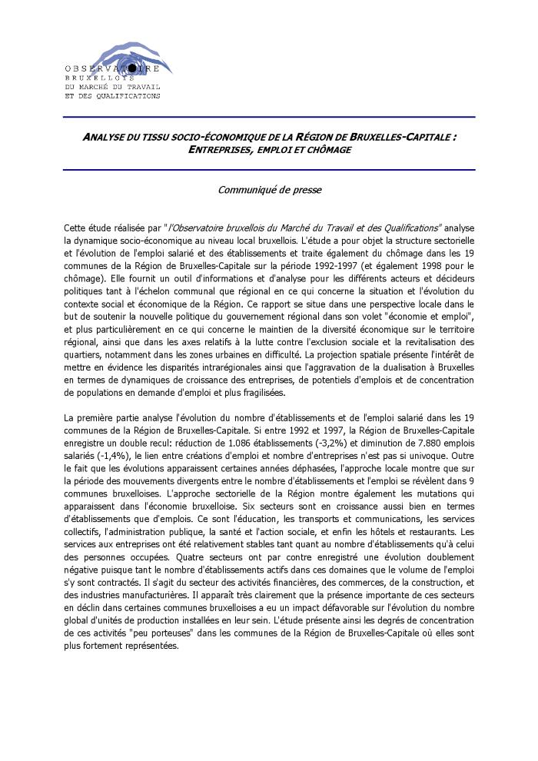
Analyse du tissu socio-économique des communes de la Région de Bruxlles-Capitale : entreprise, emplois, chômage : communiqué de presse (c:amaz:12814)

Slide 57
Analyse du tissu socio-économique des communes de la Région de Bruxlles-Capitale : entreprise, emplois, chômage (c:amaz:12812)

Slide 58
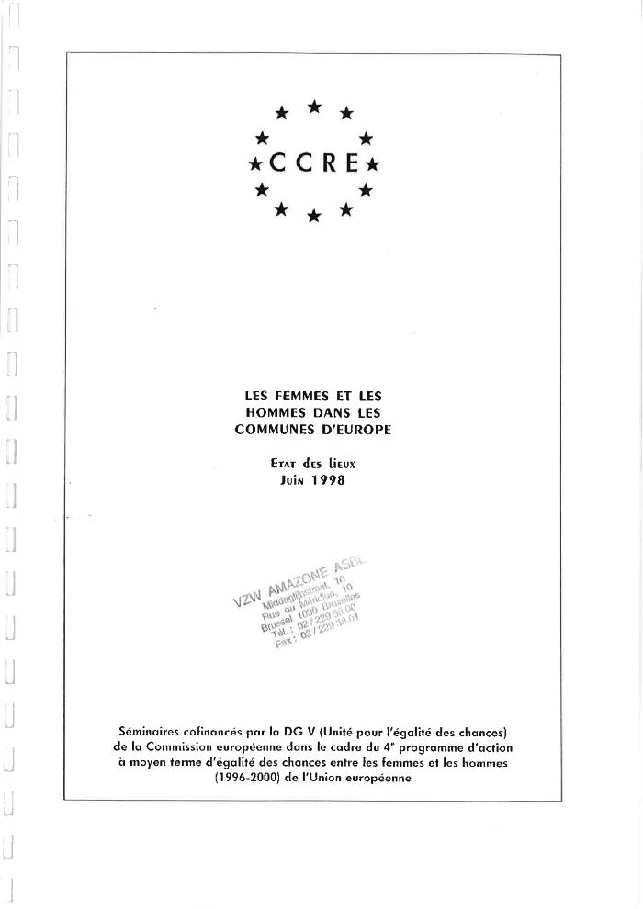
Les femmes et les hommes dans les communes d'Europe : état des lieux, juin 1998 (c:amaz:8939)

Slide 59
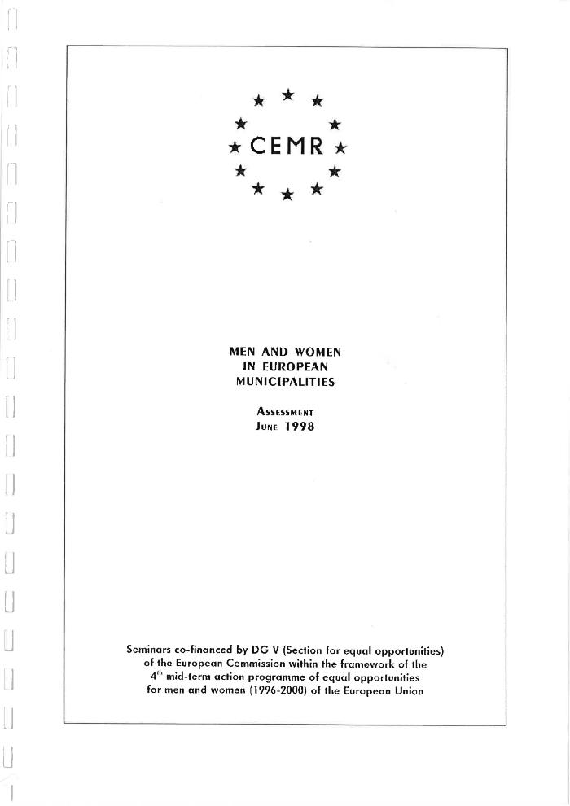
Men and women in European municipalities : assessment, June 1998 (c:amaz:8938)

Slide 60
The EuroFEM toolkit for mobilizing women into local and regional development (c:amaz:8)

Slide 61
Men and women in European municipalities : assessment, revised and completed in October 1999 (c:amaz:5293)

Slide 62
Vrouwen verkozen : een eerste onderzoek naar de betekenis van de evenredige vertegenwoordiging, de hoofdvakstem en de plaatsvervanging (c:amaz:8727)

Slide 63
Femmes élues : une première enquête sur la signification de la représentation proportionelle, du vote en tête de liste et de la suppléance (c:amaz:8726)

Slide 64
Une ville à la mesure des femmes : le rôle des municipalités dans l'atteinte de l'objectif d'égalité entre hommes et femmes (c:amaz:4446)

Slide 65
Women in decision-making : facts and figures on women in political and public decision-making in Europe (c:amaz:3467)

Slide 66
Vrouwelijke verkozenen : cijfers en statistieken (c:amaz:2465)

Slide 67
Vrouwen en besluitvorming : feiten en cijfers over vrouwen in de politieke en openbare besluitvorming in Europa (c:amaz:2150)
Deze publicatie geeft een statistisch overzicht van de deelname van vrouwen aan de politieke en publieke besluitvorming in Europa, reikt argumenten aan die de noodzaak staven van een gelijke deelname van vrouwen en mannen en geeft een overzicht van de acties die de Europese Commissie de afgelopen drie jaar ondernomen heeft om dit doel te bereiken.

Slide 68
Les femmes dans la prise de décision : faits et chiffres relatifs à la participation des femmes à la prise de décision politique et publique en Europe (c:amaz:8806)

Slide 69
Women in decision-making : facts and figures on women in political and public decision-making in Europe (c:amaz:8805)

Slide 70
Tien vrouwen in de politiek : de gemeenteraadsverkiezingen van 1921 (c:amaz:8716)

Slide 71
Dix femmes en politique : les élections communales de 1921 (c:amaz:8715)

Slide 72
Zullen we't eens over een andere kloof tussen burger en politiek hebben ? : persmap (c:amaz:867)
Deze map bevat de documenten met betrekking tot de nieuwe sensibiliseringscampagne van de Minister van Arbeid en Tewerkstelling belast met het Gelijke-Kansenbeleid, Miet Smet, in de gemeente- en provincieraadsverkiezingen van 1994. Deze campagne ligt in het verlengde van de twee vorige politieke sensibiliseringscampagnes, nl. : 'Stem voor meer Evenwicht in uw Gemeenteraad' en 'Paritaire Democratie'. Deze keer heeft de minister bewust geopteerd voor een sensibilisering op langere termijn om een grondiger attitudeverandering te bekomen bij het grote publiek, de kandidaat-politica's en hun politieke partijen. Een opvallende nieuwkomer in de campagne is de 'Zij aan Zij Krant'. Dit krantje richt zich tot de gewone vrouw of man die in haar/zijn dagelijks leven niet rechtstreeks bij de politiek betrokken is. Het doet een oproep naar vrouwen toe om zich kandidaat te stellen voor de gemeente- en provincieraadsverkiezingen.

Slide 73
Panorama : participation des femmes dans la prise de décison politique au niveau régional et local (c:amaz:8350)

Slide 74
Panorama : participation of women in political decision-making at regional and local level (c:amaz:8349)

Slide 75
Enquête kinderopvang (c:amaz:3447)

Slide 76
Les femmes dans la prise de décision : faits et chiffres relatifs à la participation des femmes à la prise de décision politique et publique en Europe (c:amaz:10317)

Slide 77
Women in decision-making : facts and figures on women in political and public decision-making in Europe (c:amaz:10316)

Slide 78
Répertoire des initiatives locales d'emploi de femmes dans la Communauté Européenne subventionnées par la Commission de la CEE durant la periode 1987-1990 (c:amaz:8393)

Slide 79
Directory of women's local employment initiatives in the European Community grant-aided by the EEC Commission in the period 1987-1990 (c:amaz:8392)

Slide 80
Actes de la conférence sur les femmes dans la vie locale et régionale : participation égalitaire des femmes à la détermination des politiques au niveau des collectivités territoriales, Athènes (Grèce), 10-12 septembre 1986 (c:amaz:9257)

Slide 81
Proceedings of the conference on women in local and regional life : equal participation by women in policy-making at local and regional life, Athens (Greece), 10-12 September 1986 (c:amaz:9256)

Slide 82
Les femmes dans la vie locale et régionale : participation égalitaire des femmes à la détermination des politiques au niveau des collectivités territoriales, Athènes (Grèce), 10-12 septembre 1986 (c:amaz:8647)

Slide 83
Women in local and regional life : equal participation by women in policy-making at local and regional level, Athens (Greece), 10-12 September 1986 (c:amaz:8646)

Slide 84
27 december 2000 : Wet tot aanvulling van de wet van 26 juni 2000 tot beperking met de helft van de devolutieve kracht van de lijststemmen en tot afschaffing van het onderscheid tussen kandidaat-titularissen en kandidaat-opvolgers voor de verkiezing van de provincie- en gemeenteraden en het Europees Parlement (c:amaz:9989)

Slide 85
27 décembre 2000 : Loi complétant la loi du 26 juin 2000 visant à réduire de moitié l'effet dévolutif des votes exprimés en case de tête et à supprimer la distinction entre candidats titulaires et candidats suppléants pour l'élection des conseils provinciaux et communaux et du Parlement Européen (c:amaz:9988)

Slide 86
26 juni 2000 : Wet tot beperking van de helft van de devolutieve kracht van de lijststemmen en tot afschaffing van het onderscheid tussen de kandidaat-titularissen en de kandidaat-opvolgers voor de verkiezing van de provincie- en gemeenteraden en het Europees Parlement (c:amaz:9841)

Slide 87
26 juin 2000 : Loi visant à réduire de moitié l'effet dévolutif des votes exprimés en case de tête et à supprimer la distinction entre candidats titulaires et candidats suppléants pour l'élection des conseils provinciaux et communaux et de Parlement Européen (c:amaz:9840)

Slide 88
Wetsvoorstel tot wijziging van een aantal bepalingen uit de kieswetgeving ter bevordering van een gelijke vertegenwoordiging van mannen en vrouwen op de kieslijsten (c:amaz:9563)

Slide 89
Proposition de loi modifiant certaines dispositions relatives aux élections en vue de promouvoir une représentation égale des hommes et des femmes sur les listes électorales (c:amaz:9562)

Slide 90
Voorstel van resolutie inzake een globaal en geïntegreerd beleid inzake gelijke deelname van vrouwen en mannen aan de politieke besluitvorming (c:amaz:9542)

Slide 91
Proposition de résolution visant à réaliser une politique globale et intégrée dans le domaine de l'égalité des femmes et des hommes en ce qui concerne leur participation à la prise de décision politique (c:amaz:9541)

Slide 92
Wetsvoorstel ter bevordering van gelijke kansen voor vrouwen en mannen bij verkiezingen (c:amaz:9520)

Slide 93
Proposition de loi favorisant l'égalité des chances entre les femmes et les hommes lors des élections (c:amaz:9519)

Slide 94
Wetsvoorstel ter bevordering van gelijke kansen voor vrouwen en mannen bij verkiezingen (c:amaz:9516)

Slide 95
Proposition de loi favorisant l'égalité des chances entre les femmes et les hommes lors des élections (c:amaz:9515)

Slide 96
Wetsvoorstel ter bevordering van een paritaire vertegenwoordiging van vrouwen en mannen op de kandidatenlijsten voor de provincie- en gemeenteraadsverkiezingen (c:amaz:9510)

Slide 97
Proposition de loi tendant à promouvoir la représentation paritaire des femmes et des hommes sur les listes de candidats aux élections provinciales et communales (c:amaz:9509)

Slide 98
Wetsvoorstel ter bevordering van de evenredige vertegenwoordiging van mannen en vrouwen bij verkiezingen (c:amaz:9508)

Slide 99
Proposition de loi visant à promouvoir la parité entre hommes et femmes lors des scrutins électoraux (c:amaz:9507)

Slide 100
22 juni 1994 : Omzendbrief betreffende de wet van 24 mei 1994 ter bevordering van een evenwichtige verdeling van mannen en vrouwen op de kandidatenlijsten voor de verkiezingen (c:amaz:9442)

Slide 101
22 juin 1994 : Circulaire relative à la loi du 24 mai 1994 visant à promouvoir une répartition équilibrée des hommes et des femmes sur les listes des candidatures aux élections (c:amaz:9441)

Slide 102
21 maart 1991 : Wet tot wijziging van de nieuwe gemeentewet wat de afwezigheden en verhinderingen van de mandatarissen betreft (c:amaz:9141)

Slide 103
21 mars 1991 : Loi modifiant la nouvelle loi communale en ce qui concerne les absences et empêchements des mandataires (c:amaz:9140)

Slide 104
24 mei 1994 : Wet ter bevordering van een evenwichtige verdeling van mannen en vrouwen op de kandidatenlijsten voor de verkiezingen (c:amaz:8826)

Slide 105
24 mai 1994 : Loi visant à promouvoir une répartition équilibrée des hommes et des femees sur les listes de candidatures aux élections (c:amaz:8825)

Slide 106
Voorstel van verklaring tot herziening van artikel 10 van de Grondwet, om nieuwe bepalingen in te voegen betreffende het recht op gelijkheid van vrouwen en mannen (c:amaz:8600)

Slide 107
Proposition de déclaration de révision de l'article 10 de la Constitution, en vue d'y insérer des dispositions nouvelles relatives au droit des femmes et des hommes à l'égalité (c:amaz:8599)

Slide 108
Manuel pour l'intégration de l'égalité dans le développement local et régional (c:amaz:8522)

Slide 109
Manual for integrating gender equality into local and regional development (c:amaz:8521)

Slide 110
Reseau sur 'les femmes dans les initiatives locales d'emploi' Belgique - Luxembourg : rapport intermédiaire (c:amaz:7003)

Slide 111
Buurteconomie van vrouwen : vrouwen creëren jobs die hun buurt ten goede komen [themanummer] (c:amaz:5158)

Slide 112
Veelzijdigheid in de partij : samenwerking tussen vrouwen en mannen in de CVP (c:amaz:5100)

Slide 113
De differentiëring van de lokale verkozenen op basis van de lokaliteit (c:amaz:4520)

Slide 114
De geringe vrouwelijke aanwezigheid op lokaal vlak (c:amaz:4473)

Slide 115
La présence des femmes dans le gouvernement local et régional (Amfissa, 4 et 5 mai 1998) (c:amaz:3294)

Slide 116
Examen de la mise en oeuvre, par les Etats membres et les institutions de l'UE, du Programme d'Action de Pékin : rapport de la présidence du Comité des représentants permanents au Conseil Travail et Affaires Sociales du 22 octobre 1999 (c:amaz:10398)

Slide 117
Review of the implementation by the Member States and the European Institutions of the Beijing Platform of Action : presidency report from the Permanent Representatives Comittee to (LSA) Council on 22 October 1999 (c:amaz:10397)

Slide 118
27 december 2000 : [Erratum] - Wet tot aanvulling van de wet van 26 juni 2000 tot beperking met de helft van de devolutieve kracht van de lijststemmen en tot afschaffing van het onderscheid tussen kandidaat-titularissen en kandidaat-opvolgers voor de verkiezing van de provincie- en gemeenteraden en het Europees Parlement (c:amaz:10232)

Slide 119
27 décembre 2000 : [Erratum] - Loi complétant la loi du 26 juin 2000 visant à réduire de moitié l'effet dévolutif des votes exprimés en case de tête et à supprimer la distinction entre candidats titulaires et candidats suppléants pour l'élection des conseils provinciaux et communaux et du Parlement Européen (c:amaz:10231)

